Slide 1
30 Agosto 2020

Slide 2
Mateo 13, 31-35
LA GRANDEZA DE LOS SENCILLOS
30 agosto 2020

Slide 3
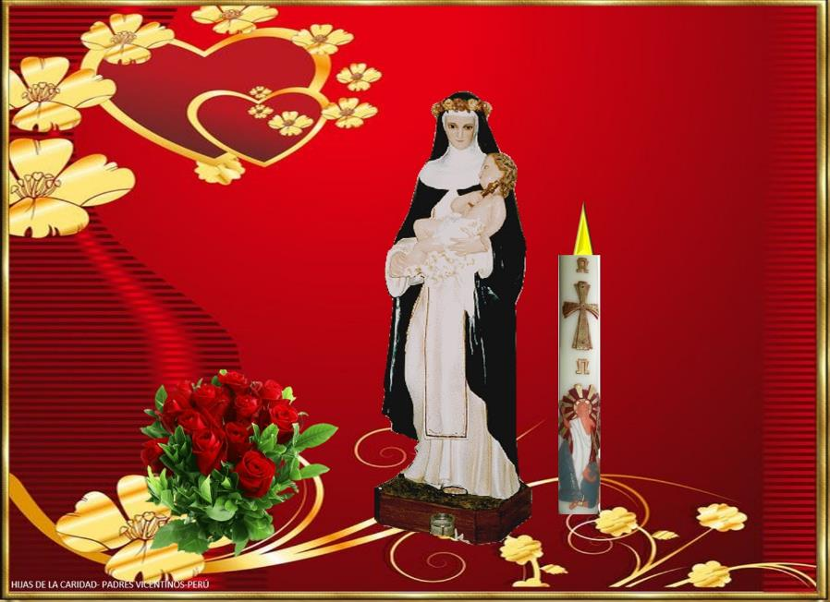
Ambientación: Imagen de Santa Rosa; o: Cruz adornada con rosas, un cirio
Cantos sugeridos:Himno a Santa Rosa; Mi pensamiento eres tú, Señor.

Slide 4
AMBIENTACIÓN:
El trigo y la cizaña crecen juntos, el bien y el mal conviven en la historia humana, pero sólo a la hora del juicio de Dios separará a ambos. Mientras tanto, sabe tener paciencia convirtiendo el presente en un espacio para la gracia y una oportunidad para la conversión.

Slide 5
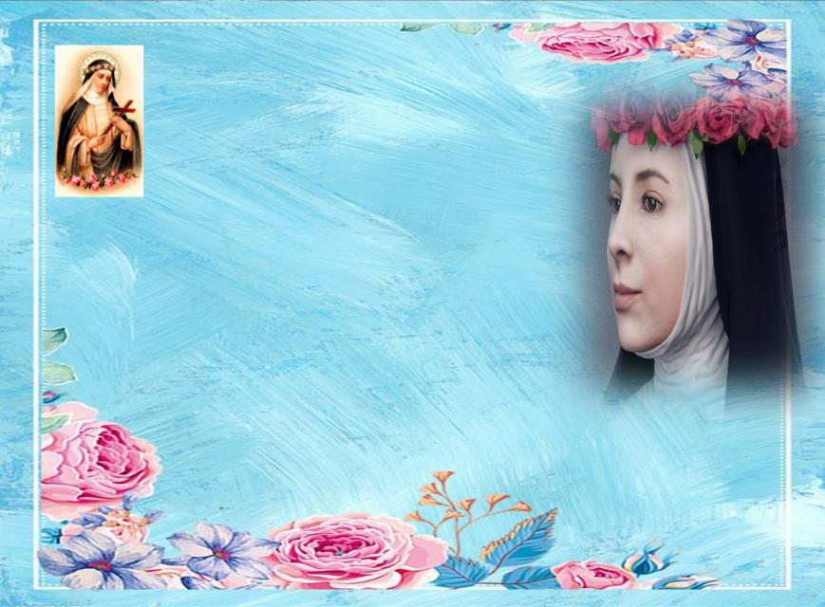
Oración inicial
GLORIA A TI ROSA BENDITA
DEL PERU RADIANTE ESTRELLA
FLOR DE LOS CIELOS MAS BELLA
QUE LA FLOR DE JERICO (bis)
Hollando con fe profunda
los placeres de este suelo,
desde joven en el cielo
tu corazón se fijó (bis)
Al suyo con lazo fuerte
Juntole su dulce esposo
y de su amor generoso
suavemente le inflamó. (bis)

Slide 6
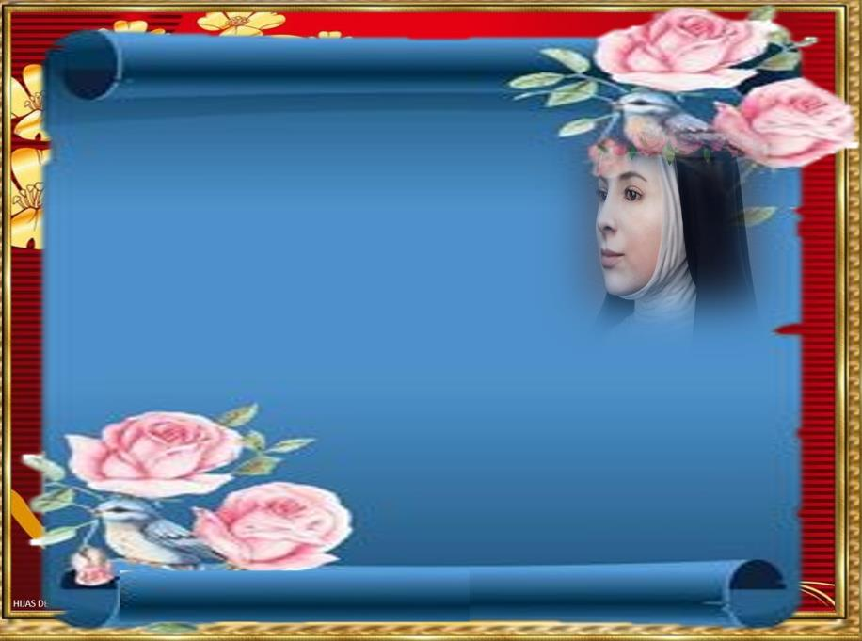
Virgen te aclaman los
cielos; virgen pura,
el nuevo mundo;
ángel de Dios sin segundo,
el Perú te crió (bis)
En vano, límpido espejo,
Satanás quiso empañarte
nunca pudo derribarte,
porque en Dios tu alma se fió (bis)

Slide 7
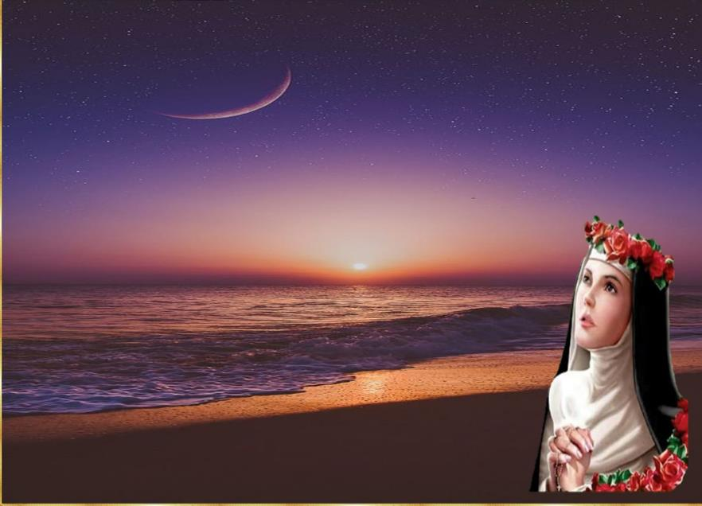
LECTIO
¿Qué dice el texto?
Mateo 13, 31-35
Motivación: La Parábola del Evangelio nos invita a pensar en nuestros criterios sobre la eficacia y los recursos. Rosa de Lima acogió la propuesta del Reino: ¡signos pobres y humildes!
Escuchemos:

Slide 8
Mateo 13, 31-35
Jesús les propuso otra parábola: El reino de los cielos se parece a una semilla de mostaza que un hombre toma y siembra en su campo.

Slide 9
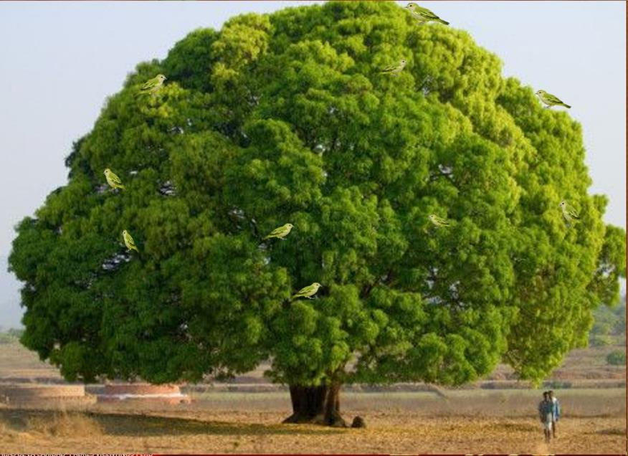
Es más pequeña que las demás semillas; pero cuando crece es más alta que otras hortalizas; se hace un árbol, vienen los pájaros y anidan en sus ramas.

Slide 10
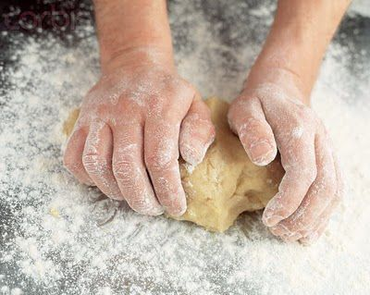
Les contó otra parábola: - El reino de los cielos se parece a la levadura: una mujer la toma, la mezcla con tres medidas de harina, hasta que todo fermenta.

Slide 11
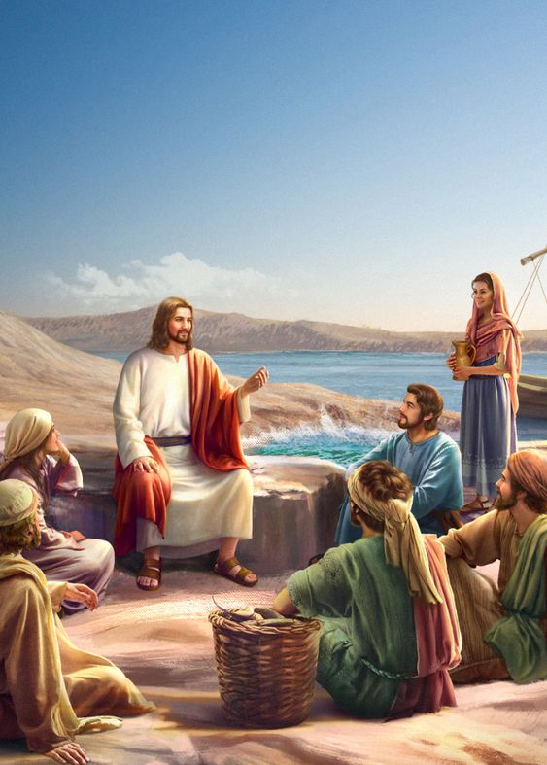
Todo esto se lo expuso Jesús a la multitud con parábolas; y sin parábolas no les expuso nada.

Slide 12
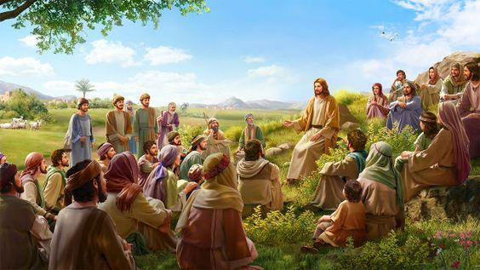
Así se cumplió lo que anunció el profeta: Voy a abrir la boca pronunciando parábolas, profiriendo cosas ocultas desde la creación
(del mundo).
Palabra del Señor

Slide 13
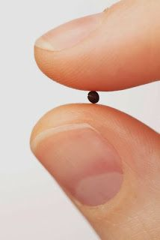
Preguntas para la lectura:
• ¿Por qué se parece el Reino a un grano de mostaza?

Slide 14
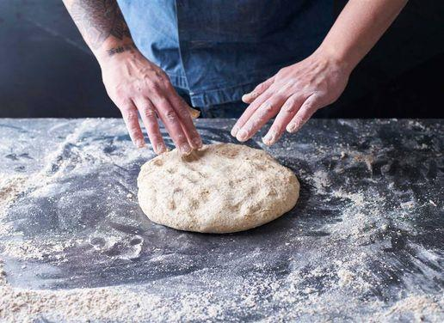
¿Qué quería decir Jesús con
el ejemplo de la
levadura en la masa?

Slide 15
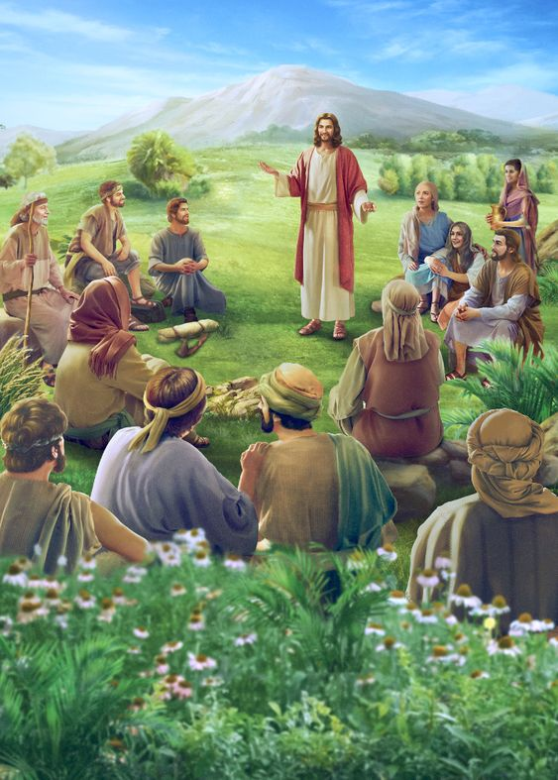
¿Por qué Jesús hablaba en parábolas?

Slide 16
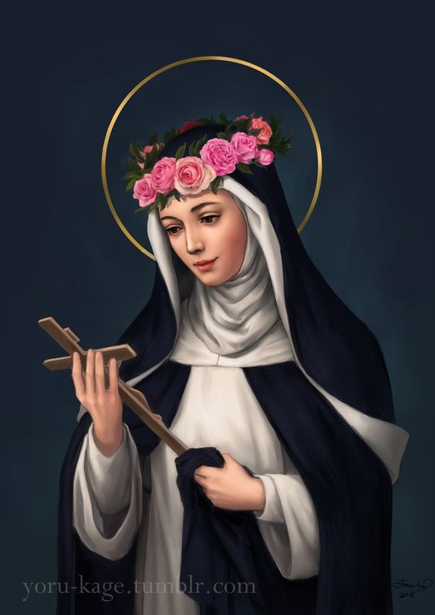
MEDITATIO
¿Qué ME dice el texto?
Motivación: La soberanía de Dios se hace presente en la vida de santa Rosa: toda su vida está llena de Dios, por eso llevó adelante en ella el proyecto de dar a conocer el Reino de los cielos. Dios supo que Rosa de Lima era buena tierra y sembró en ella para que las aves viniesen a reposar en sus ramas.

Slide 17
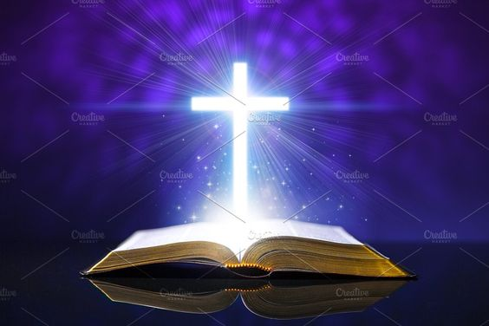
• ¿Creo en la Palabra como la semilla que debe cambiar la realidad del mundo en que vivimos?

Slide 18
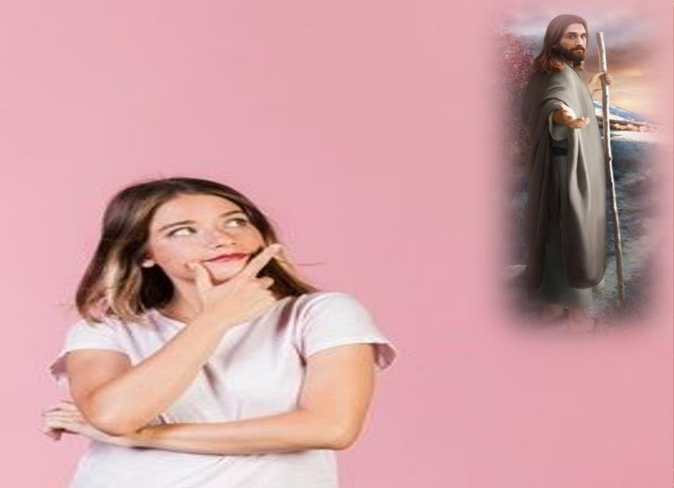
Siendo conscientes de que debemos ser levadura para los demás, ¿qué estoy haciendo para ayudar a que otras personas también conozcan, amen y así sigan al Señor?
¿Puedo decir que mi fe es contagiante, como lo es la levadura para la masa?, ¿de que manera?

Slide 19
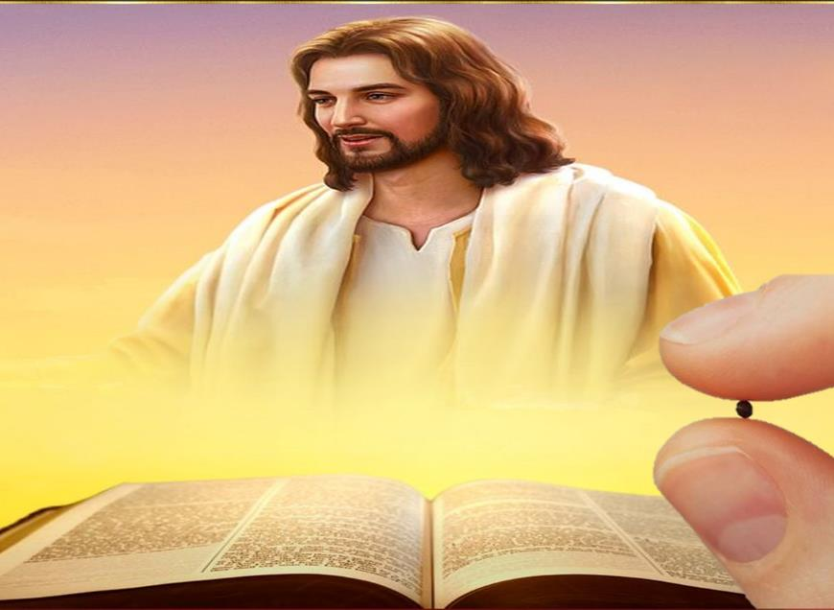
• La parábola del grano de mostaza nos sugiere que nuestra fe debe notarse, ¿qué estamos haciendo para dar testimonio de lo que creemos, para ser presencia del Señor en medio de mis conocidos y en los lugares donde me desenvuelvo?

Slide 20
ORATIO
¿Qué le digo al Señor motivado por su Palabra?
Motivación: Rosa mereció la corona de la santidad porque luchó legítimamente en cada instante de su vida contra el mal. Pidió siempre la gracia de Dios que se dispensa en nuestra Iglesia, fue fiel en la oración y muy mortificada,
pensando siempre en los demás
antes que en sí misma. Si hoy
acudimos a su intercesión es
porque sabemos que nos ayudará
a nosotros en nuestro personal
combate por llegar al Cielo..

Slide 21
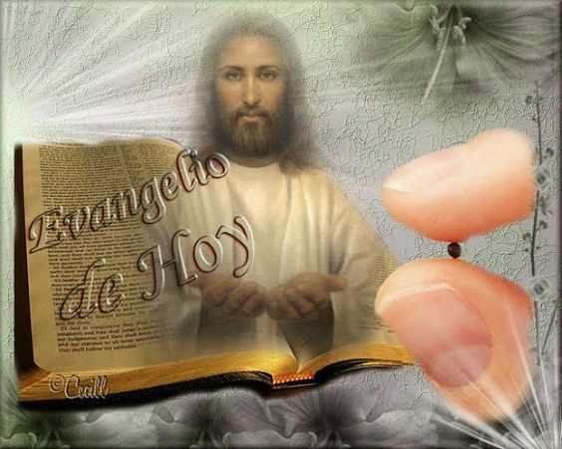
Luego de un tiempo de oración personal, podemos compartir en voz alta nuestra oración, siempre dirigiéndonos a Dios mediante la alabanza, la acción de gracias o la súplica confiada.

Slide 22
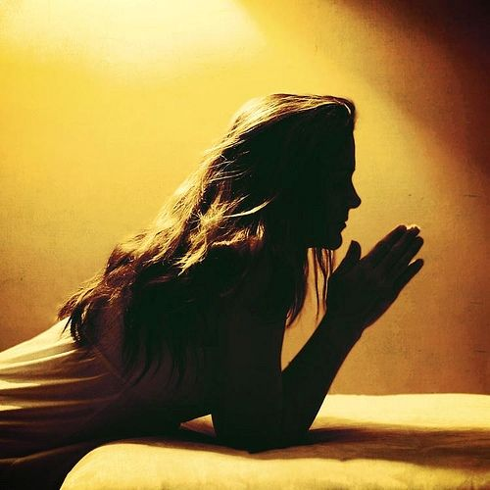
Salmo 15
Protégeme, Dios mío que me refugio en ti; yo digo al Señor: “Tú eres mi bien”. El Señor es el lote de mi heredad y mi copa; mi suerte está en tu mano.
El Señor es el lote de mi heredad

Slide 23
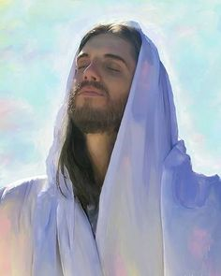
Bendeciré al Señor que me aconseja; hasta de noche me instruye internamente. Tengo siempre presente al Señor, con él a mi derecha, no vacilaré.
El Señor es el lote de mi heredad.

Slide 24
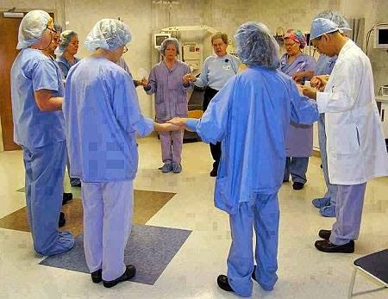
Me enseñarás el sendero de la vida, me saciarás de gozo en tu presencia de alegría perpetua a tu derecha.
El Señor es el lote de mi heredad.

Slide 25
CONTEMPLATIO
¿Qué me lleva a hacer el texto?
Motivación: De los escritos de Santa Rosa de Lima:
El salvador levantó la voz y dijo, con incomparable majestad: "¡Conozcan todos que la gracia sigue a la tribulación. Sepan que sin el peso de las aflicciones no se llega al colmo de la gracia.
Comprendan que, conforme al acrecentamiento de los trabajos, se aumenta juntamente la medida de los carismas. Que nadie se engañe: esta es la única verdadera escala del paraíso, y fuera de la cruz no hay camino por donde se pueda subir al cielo!"

Slide 26
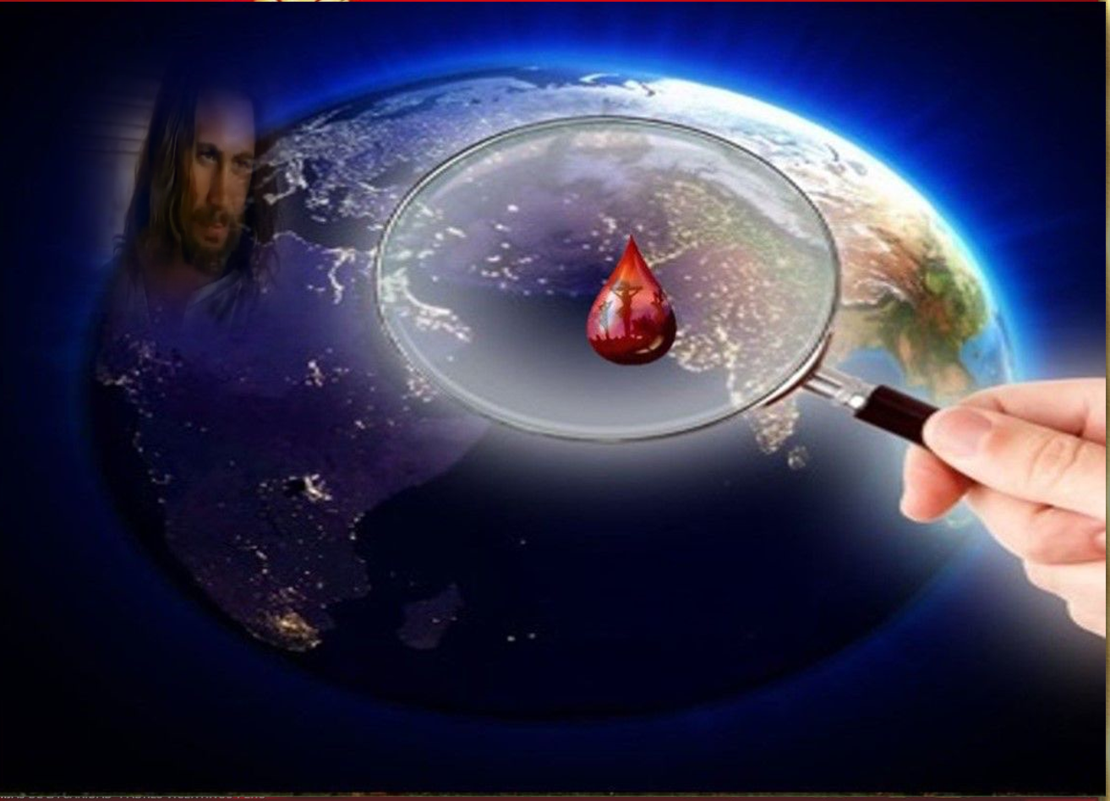
"Oíd pueblos, oíd, todo género de gentes: de parte de Cristo y con palabras tomadas de su misma boca, yo os aviso: Que no se adquiere
gracia sin padecer aflicciones;
hay necesidad de trabajos y
más trabajos, para conseguir
la participación íntima de
la divina naturaleza, la gloria de
los hijos de Dios y la perfecta hermosura del alma.
"¡Oh, si conociesen los mortales qué gran cosa es la gracia, qué hermosa, qué noble, qué preciosa, cuántas riquezas esconde en sí, cuántos tesoros, cuántos júbilos y delicias! Sin duda emplearían toda su diligencia, afanes y desvelos en buscar penas y aflicciones; andarían todos por el mundo en busca de molestias, enfermedades y tormentos, en vez de aventuras, por conseguir el tesoro último de la constancia en el sufrimiento”.

Slide 27
Compromiso:
A la luz de estas parábolas y con el ejemplo de Santa Rosa, hacer una lista de actitudes que podemos encarnar, personal y comunitariamente, que nos ayuden a seguir trabajando por el crecimiento del Reino.

Slide 28
Oración final
Rosa de Santa María,
llena de amor a Jesús y
a la Virgen María,
escucha nuestras peticiones.
Patrona de la Policía Nacional, ayuda a sus miembros en el cumplimiento de su delicada misión en estos difíciles momentos para nuestro País y protégelos a cada
uno de ellos.

Slide 29
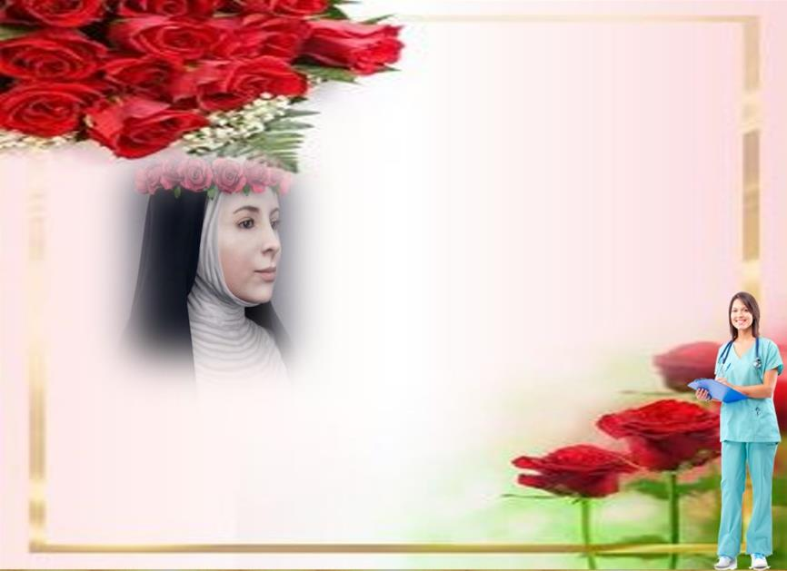
Patrona de la Enfermeras, asístelas para que atiendan a los todos los enfermos en estos momentos, protégelas y cuídalas en esta dura batalla, cuida y protege a todos los enfermos del mundo, como gran enfermera que fuiste.
Tú que ayudaste con Amor a tu hogar, bendice a los hogares del Perú y de todo el mundo, para que tengan paz, esperanza y sobretodo Fe en Jesucristo nuestro Señor. Amén.

Slide 30
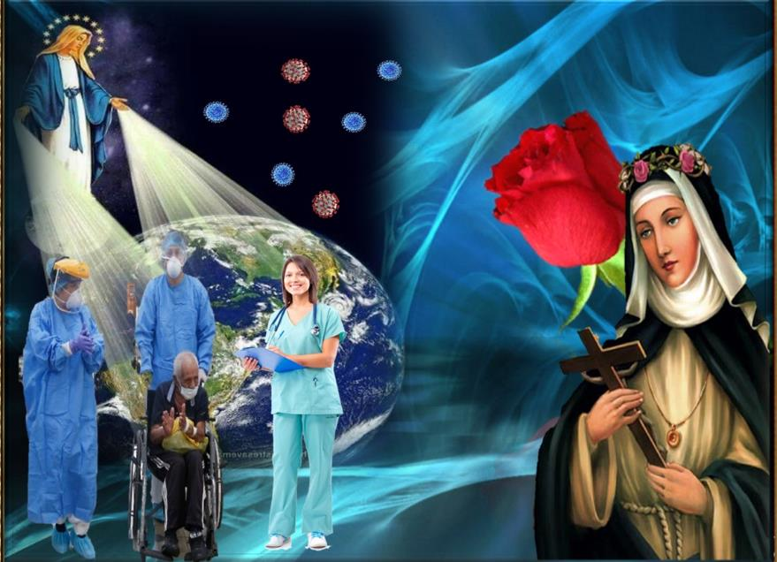
Texto de Lectio Divina: Padre César Chávez Alva (Chuno) C.ongregación de la Misión.
Power Point : Sor Pilar Caycho Vela - Hija de la Caridad de San Vicente de Paúl

